Slide 1

Data Visualization Program
Python Project BAGSD:
Helena Brinkmann
Daniel Andrade
Nebil Gönüleglendiren
Eugen Sperling
Gottfried Darko

Slide 2

Problem
Ein Programm, das aus verschiedenen Formaten lesen kann und eine intuitive Konstruktion von Diagrammen vorschlägt.
Derzeit gibt es viele Arten von Datenbanken, die in vielen verschiedenen Arten von Diagrammen generiert werden können, aber was ist die beste und schnellste Lösung?

Slide 3
Premises
Gruppenarbeit: das Beste aus jedem in der Gruppe herauszuholen.
Erstellen eines Prototyps: Wir erstellen eine Historie, um end-to-end zu arbeiten.
Setzen wir gemeinsam Prioritäten für die Aktivitäten.
Benutzung die Git-Funktionalitäten
Maximale Umsetzung dessen, was wir im Kurs gelernt haben

Slide 4
Zeitplan
1. Tag
2. Tag
3. Tag
Prototyp
Development
Final Product
Was wir zu präsentieren haben wollen.
Was nicht fertig ist, ist raus.
Lassen Sie den Code sauber.
Vorbereitung für die Präsentation
Eine Datenbank
Eine Extraktion
Eine Auswahl von Variablen
Ein Diagramm
Auf die wir unsere Entwicklung konzentrieren werden.
Wahl unserer Einschränkungen

Slide 5






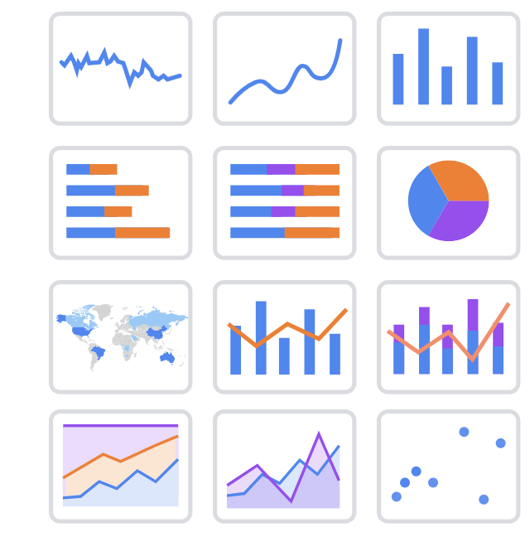
Struktur
Interface
Collect
Analyse
Plot

Slide 6
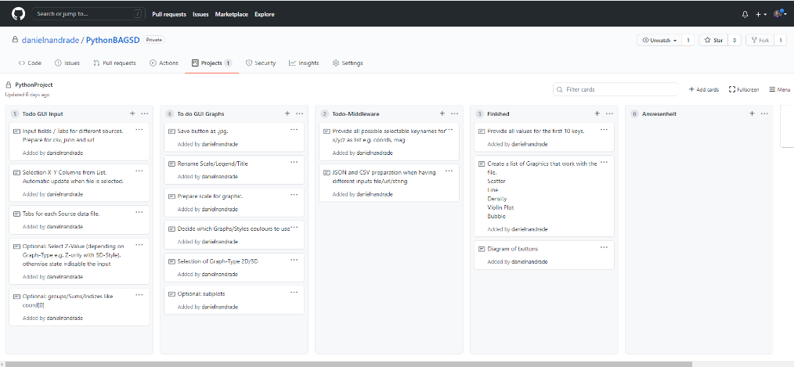
Aktivitäten
https://github.com/danielnandrade/PythonBAGSD/projects/1

Slide 7
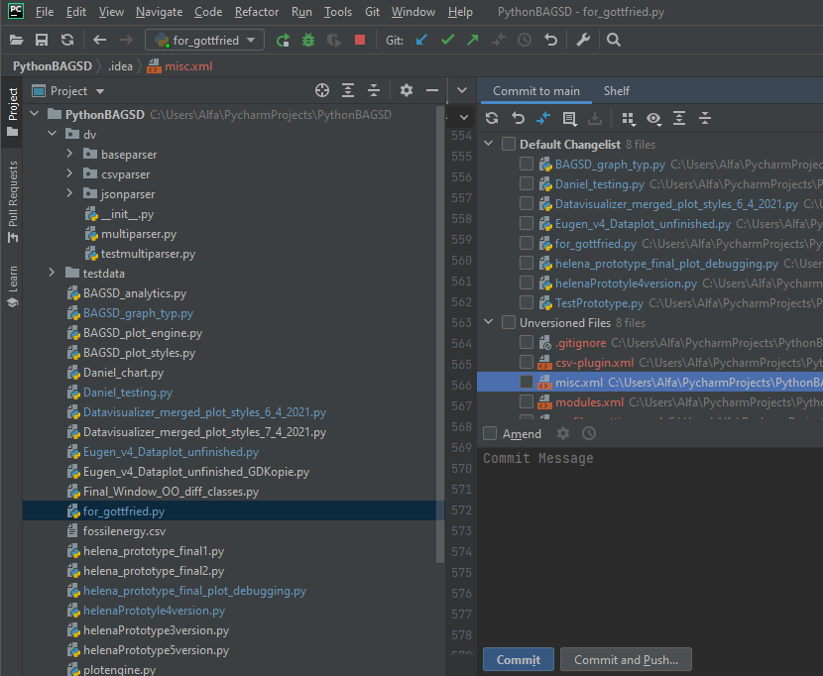

Github x PyCharm

Slide 8

Funktionalitäten
GUI
“Interface”
Datenerfassung
“Collect”
Analyse
“Understand”
Graph Typ
“Plot”
Benutzeroberfläche:
-Einfach
-Intuitiv
-Erweiterbar
Umfangreiche Datenerfassung:
- Vollständig
- Anpassbar
- Erläuternd
Automatisierte Analyse:
- Statistische Ressourcen
- Mathematische Gleichungen
- Direkt auf dem Diagramm
Benutzerdefinierte Grafiken:
- Unterschiedliches Layout
- Farbschemata
- Sortierung

Slide 9
Fragen?

Slide 10
Helena

Slide 11
Funktion “Interface”
GUI
“Interface”
Benutzeroberfläche:
-Einfach
-Intuitiv
-Erweiterbar

Slide 12
Fragen?

Slide 13
Nebil

Slide 14
Funktion “Collect”
Datenerfassung
“Collect”
Umfangreiche Datenerfassung:
- Vollständig
- Anpassbar
- Erläuternd

Slide 15
Fragen?

Slide 16
Eugen

Slide 17
Funktion “Understand”
Analyse
“Understand”
Automatisierte Analyse:
- Statistische Ressourcen
- Mathematische Gleichungen
- Direkt auf dem Diagramm

Slide 18
Fragen?

Slide 19
Gottfried

Slide 20
Funktion “Plot”
Graph Typ
“Plot”
Benutzerdefinierte Grafiken:
- Unterschiedliches Layout
- Farbschemata
- Sortierung

Slide 21
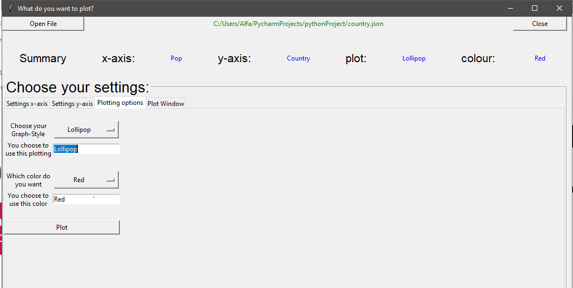
Funktion “Plot”
Option List
'Data scatter plot':
'Pie chart':
'Histogram':
'Bar chart':
'Bar Horizontal': 'Lollipop':

Slide 22
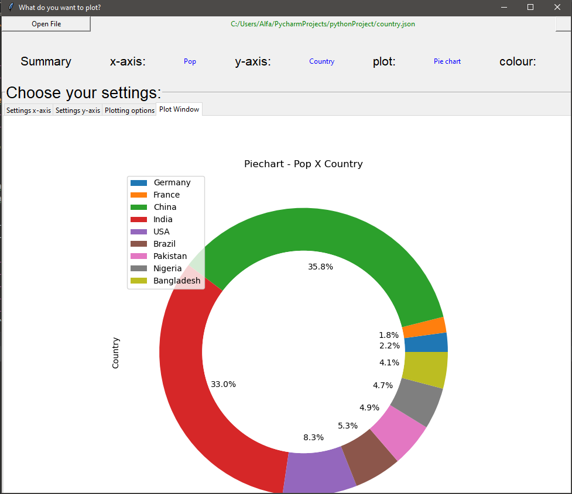
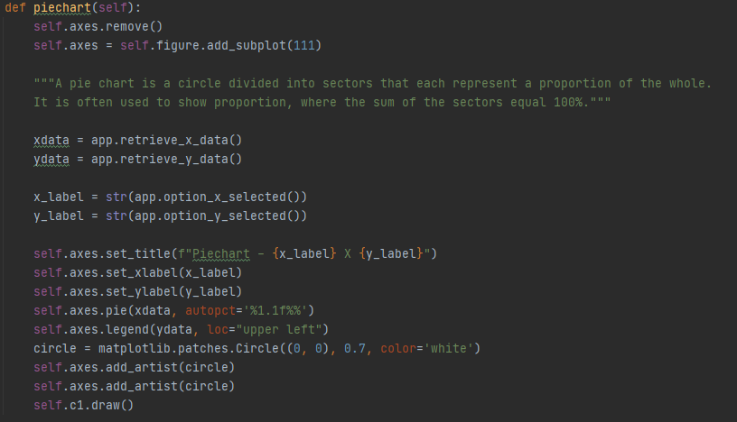
Funktion “Plot”
Graph Typ
“Plot”

Slide 23
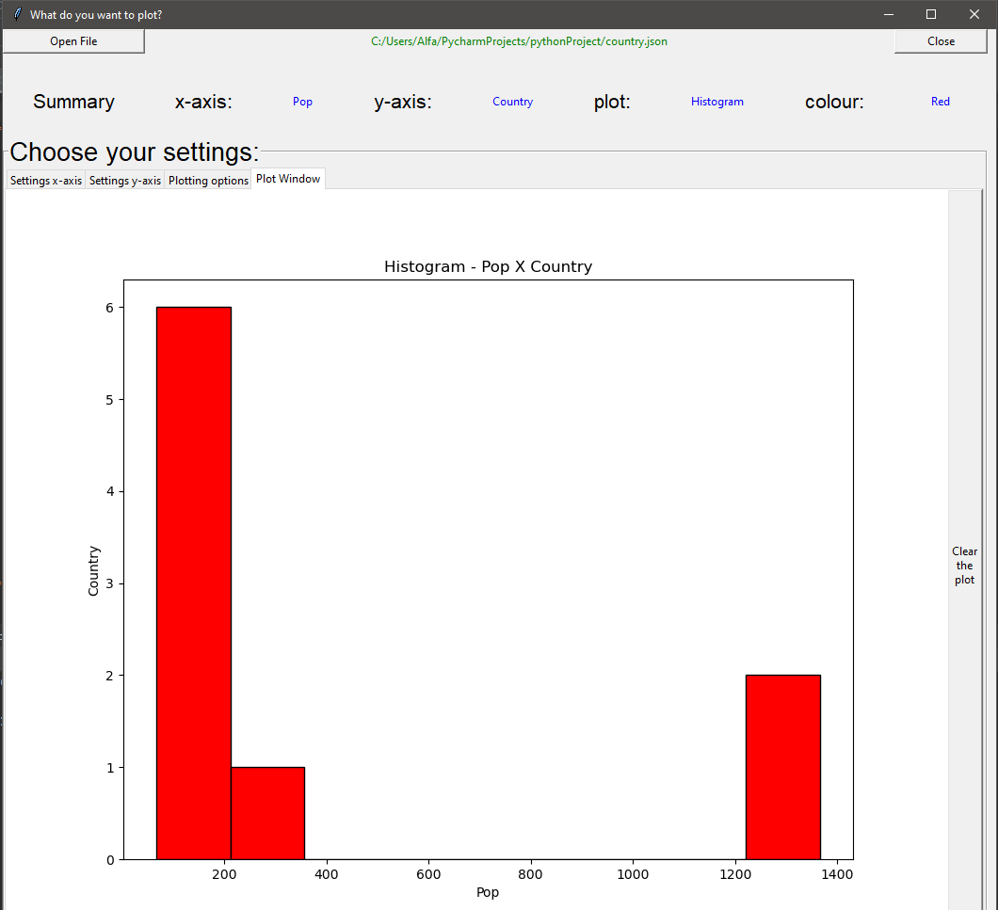
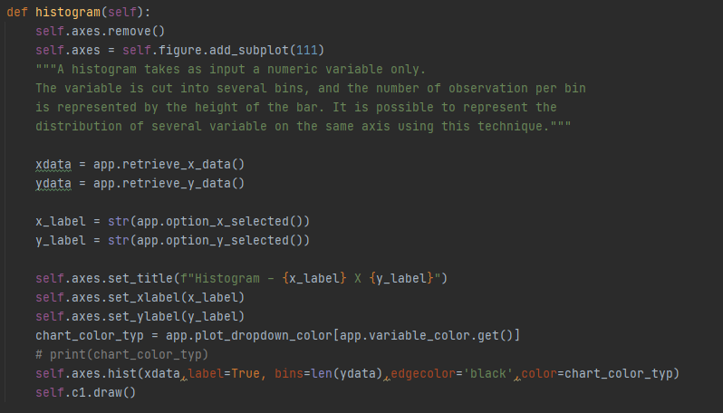
Funktion “Plot”
Graph Typ
“Plot”

Slide 24
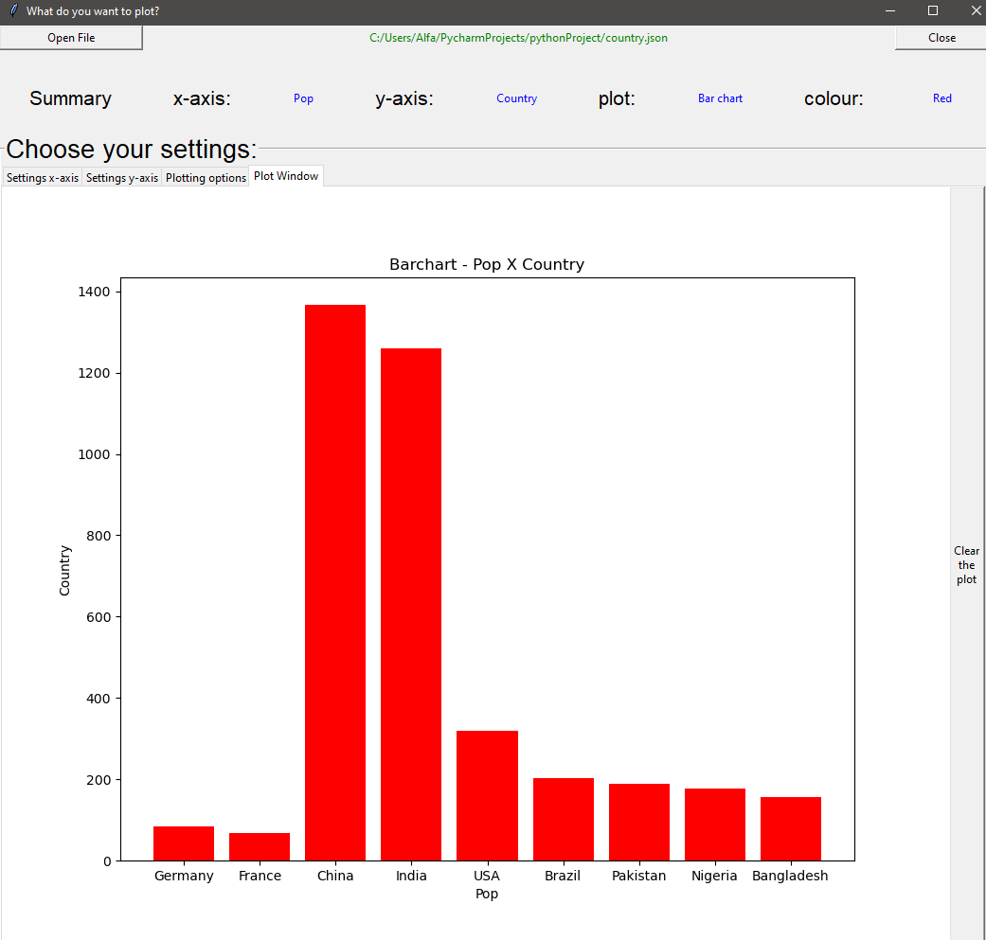
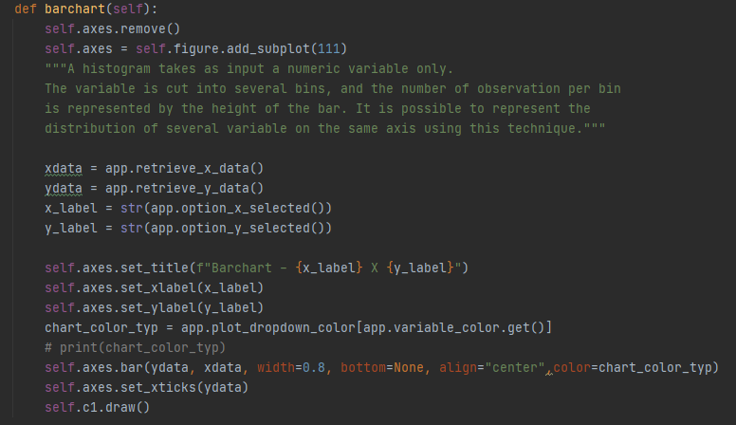
Funktion “Plot”
Graph Typ
“Plot”

Slide 25
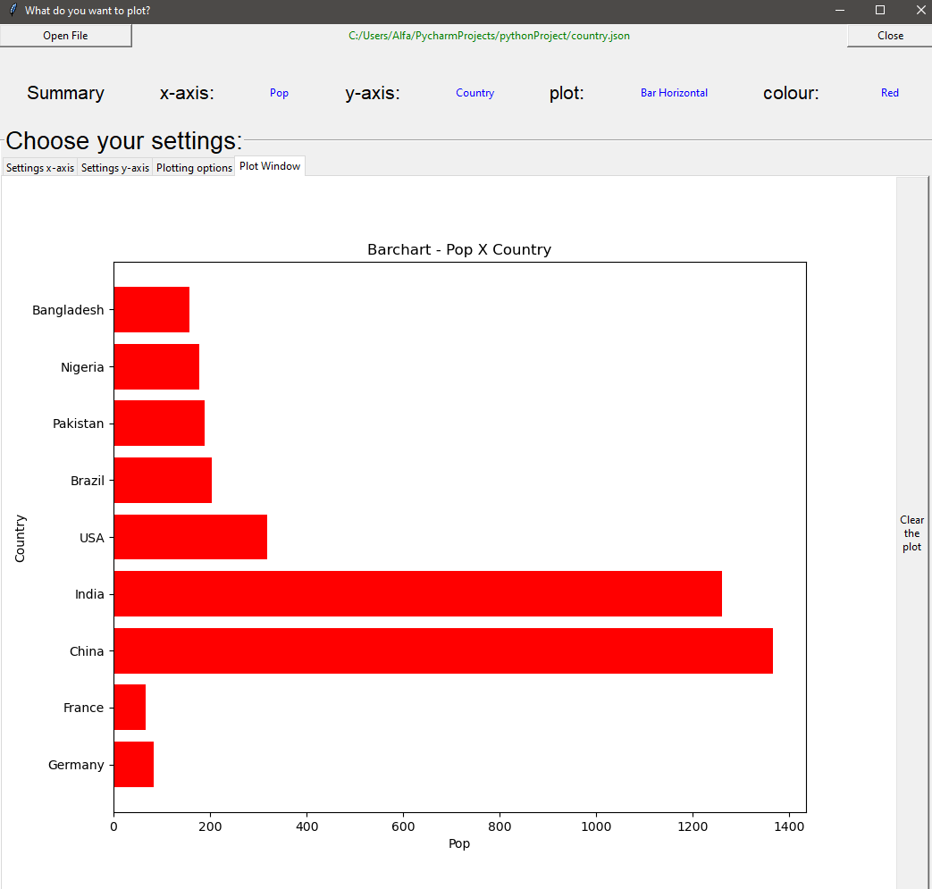
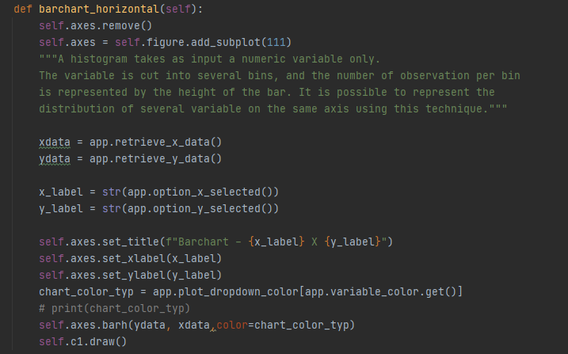
Funktion “Plot”
Graph Typ
“Plot”

Slide 26
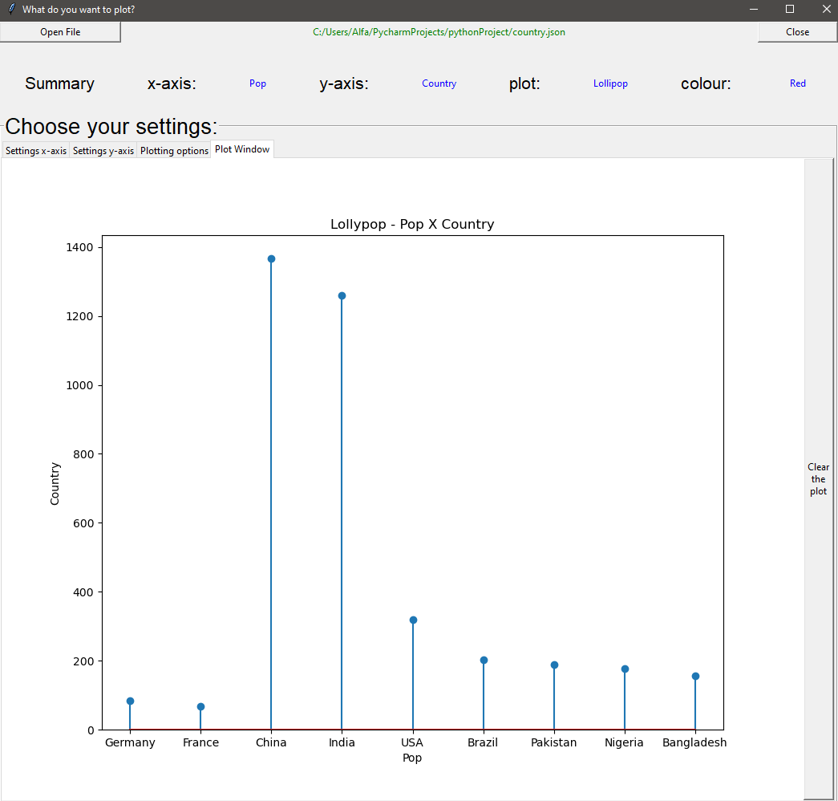
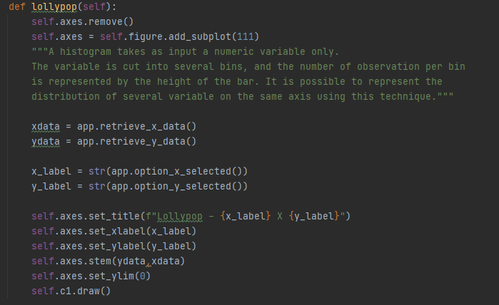
Funktion “Plot”
Graph Typ
“Plot”

Slide 27
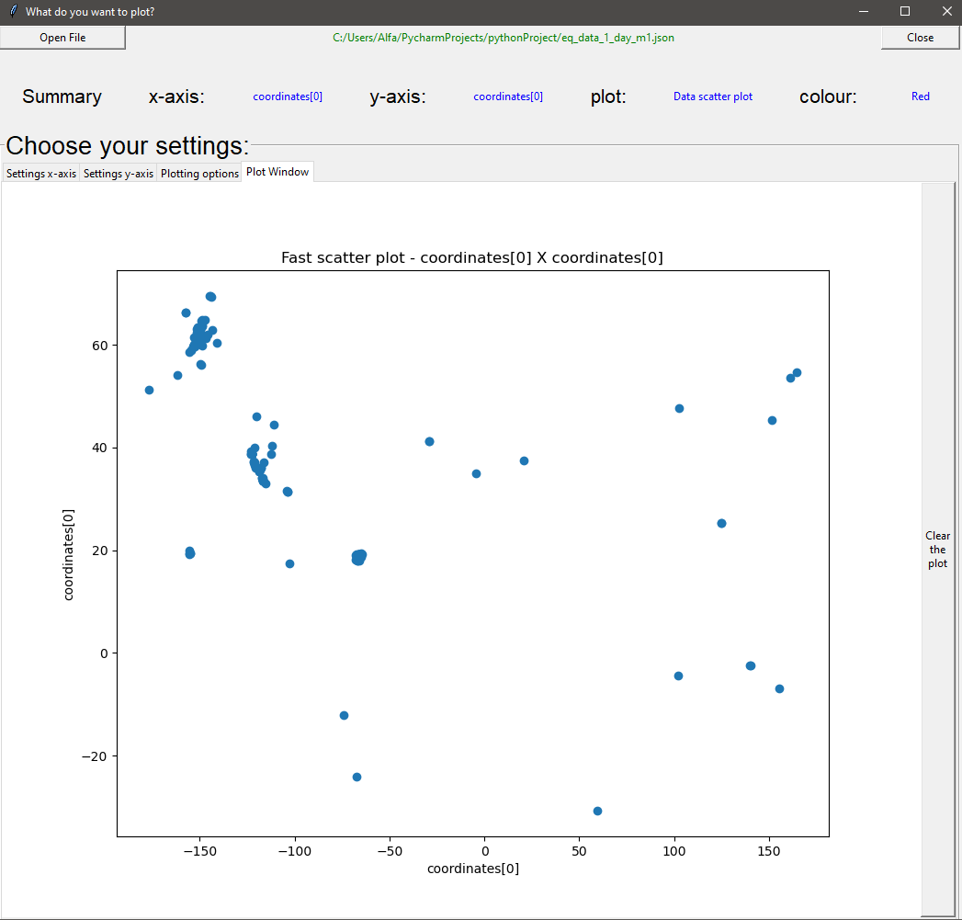
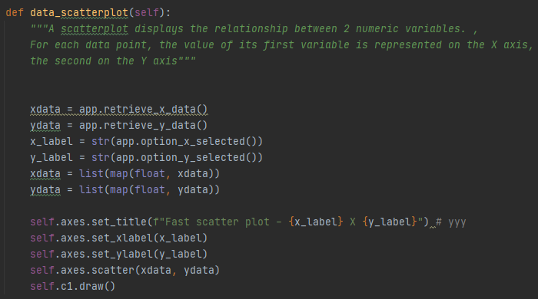
Funktion “Plot”
Graph Typ
“Plot”

Slide 28
Fragen?

Slide 29
Daniel

Slide 30
Funktion “Plot”
Graph Typ
“Plot”

Slide 31
Funktion “Plot”
Graph Typ
“Plot”
Benutzerdefinierte Grafiken:
- Unterschiedliches Layout
- Farbschemata
- Sortierung

Slide 32
Fragen

Slide 33

Checklist
Methode
How it was made
Listen und Dictionaries
Wird in allen Strukturen verwendet
Schleifen und While
Wird in allen Strukturen verwendet
Funktionen und Klassen
Wird in allen Strukturen verwendet
Numpy
Analytischer Teil
Matplotlib
Grafischer Teil
Tkinter
Interface Teil

Slide 34
Fragen?

Slide 35
End

Slide 36
Backup

Slide 37
Problem
Presentation -
Daniel 5 min
.taking one slide that structure of the cod
Helena person show the function and how the
15min
.time for questions
.how powerful the tool
Nebil 15 min data import export.
.time for questions
.how powerful the tool
Eugen 15 min scatter plot / analysis
.time for questions
.how powerful the tool
Gottfried 15 min präsentation graph.
.time for questions
.how powerful the tool
Daniel 10 min
. show that we used what we learned
Github organize
.time for questions
.how powerful the tool
14:30

